Slide 1

ShelterLink
避難所運営支援システム
南海トラフ巨大地震を想定 ─ 和歌山県 湯浅町・広川町・有田市周辺 ─ AWSサーバーレス構成
氏名：（あなたの名前）
京都コンピュータ学院 ネットワーク学科
制作時期：2026年 2〜3月 ／ 個人制作

Slide 2



BACKGROUND
制作の背景・動機
きっかけ
学習目的
自主学習として何かを作りたいと考えた際、インターンで触れたAWSの知識を活かせるサービスを構築したいと思った。
テーマを模索する中で、東日本大震災の記録映像のすさまじさと、能登半島地震における支援物資の調達・配備の困難さを思い出した。
クラウドが高度に発展した現在なら、自治体の「迅速な情報共有と正確な避難誘導」をリアルタイムに実現できるのではないか——そこで南海トラフ巨大地震を想定した自治体案件として本システムの制作を開始した。
クラウドサービスの
導入から運用までの手順を
実際に手を動かして学ぶ
参考にした情報
AWS公式チュートリアル
サーバーレス設計パターン集
能登半島地震 物資調達の
振り返り分析（内閣府）

Slide 3



OVERVIEW
システム概要
和歌山県湯浅町・広川町・有田市周辺を想定した災害時避難所管理システム。3つの運用モードで避難所の状況把握・物資管理・補充要請・AIチャットによる情報照会を実現。
自治体本部モード
現場報告モード
中央物流モード
従来：電話で各避難所に個別確認
→ 情報集約に数時間
本システム：全避難所の状態を
地図上でリアルタイムに一画面把握。
AIチャットで自然言語での照会も可能。
従来：紙の報告書をFAXで送信
→ 本部への伝達に遅延
本システム：避難者数・物資在庫を
現場からスマホで直接入力。
不足物資の補充要請もワンタップ。
従来：要請を電話で受け、
手作業で在庫確認・配送手配
本システム：承認済み要請を一覧管理。
倉庫在庫から出荷指示。逼迫度を
広域地図で色分け表示。

Slide 4
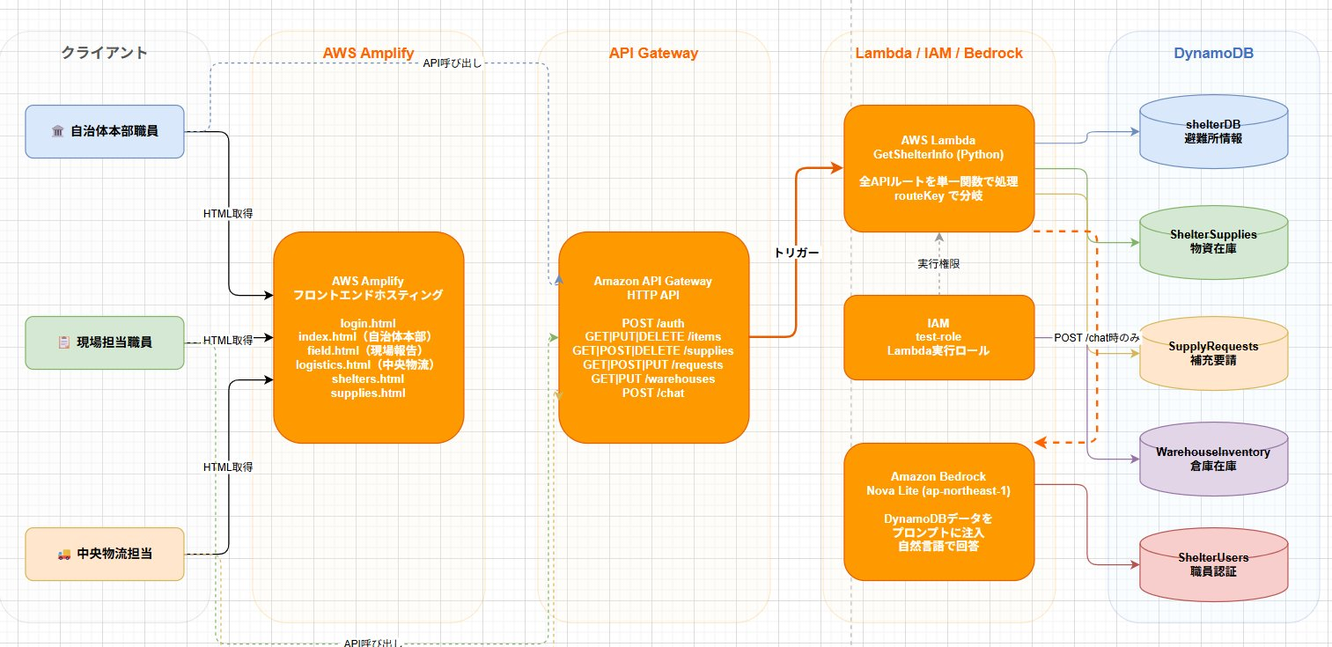
ARCHITECTURE
システム構成図
構成のポイント
単一Lambda関数でrouteKeyにより全APIルートを処理 ─ 運用管理をシンプルに
Bedrockはchat専用 ─ DynamoDBの全量データをリアルタイムにプロンプト注入して回答
3種のユーザー（本部・現場・物流）が同一APIを共有し、ロールで権限分離

Slide 5



TECHNOLOGY
使用技術
AWSサービス
フロントエンド
開発・デプロイ
API Gateway（HTTP API）
Lambda（Python 3.x）
DynamoDB（5テーブル）
Amplify（フロントエンド）
Bedrock（Nova Lite）
IAM（実行ロール管理）
HTML + JavaScript
Bootstrap 5.3
Leaflet.js（地図表示）
6ページ構成
フレームワーク不使用
Amazon Kiro（AIエージェント）
全サービス手動構築
SAM/CloudFormation不使用
Lambda: 単一関数で全API処理
リージョン: ap-northeast-3
技術選定の意図：S3ではなくAmplifyを採用 → zip手動デプロイで即座に反映でき、学習コストを最小化。フレームワーク不使用 → 素のHTML/JSで動作原理を深く理解する方針。

Slide 6
DATABASE
DynamoDB テーブル設計
テーブル名 | 管理内容 | Partition Key | Sort Key
shelterDB | 避難所の基本情報 | shelterID | —
ShelterSupplies | 各避難所の物資在庫 | shelter_id | item_name
SupplyRequests | 物資補充要請 | request_id | —
WarehouseInventory | 中央倉庫の在庫 | warehouse_id | item_name
ShelterUsers | 職員認証情報 | userID | —
設計意図：物資を「避難所×品目」単位で管理するため、ShelterSupplies・WarehouseInventory に複合キー（PK+SK）を採用。SupplyRequestsはUUIDで一意管理し、要請の追跡性を確保。

Slide 7
AI FEATURE
AIチャット機能（Amazon Bedrock）
処理フロー（RAGに近い構成）
質問の例
1
ユーザーが自然言語で質問
「満員の避難所は？」
→ 状態がFULLの避難所を一覧表示
2
Lambda が DynamoDB から
全避難所・物資データを取得
「使用率が高い順に表示して」
→ 収容率を計算しランキング表示
3
取得データをJSON形式で
システムプロンプトに注入
「水の在庫が少ない避難所は？」
→ 物資データから在庫不足を検索
4
Bedrock（Nova Lite）が
データに基づいて自然言語で回答
「全体の状況をまとめて」
→ 開設数・避難者数・不足箇所を要約
一般的なRAGはベクトルDBで類似検索するが、本システムは避難所数が限定的なため全データをプロンプトに直接注入。構成がシンプルで、常に最新の全量データに基づく回答が可能。

Slide 8


DESIGN DECISION
なぜサーバーレスを選んだか
EC2構成の場合の課題
サーバーレス構成の利点
ピーク時に合わせたサーバを常時稼働する必要あり
Auto Scalingの事前チューニングが必要
（閾値設計・スケールアウトのラグ・過剰調整）
平常時も維持コストが発生
イベント発生時のみ起動 → 平常時コストほぼゼロ
利用回数ごとの従量課金
実行回数に応じて自動スケール
インフラ運用保守はAWSが担当
設計判断
災害時の避難所管理は、平常時のアクセスがほぼゼロ、被災時にアクセスが急増する極端な特性を持つ。
この特性に最も適合するのがサーバーレス構成であると判断し、EC2を使用しない設計を選択した。

Slide 9
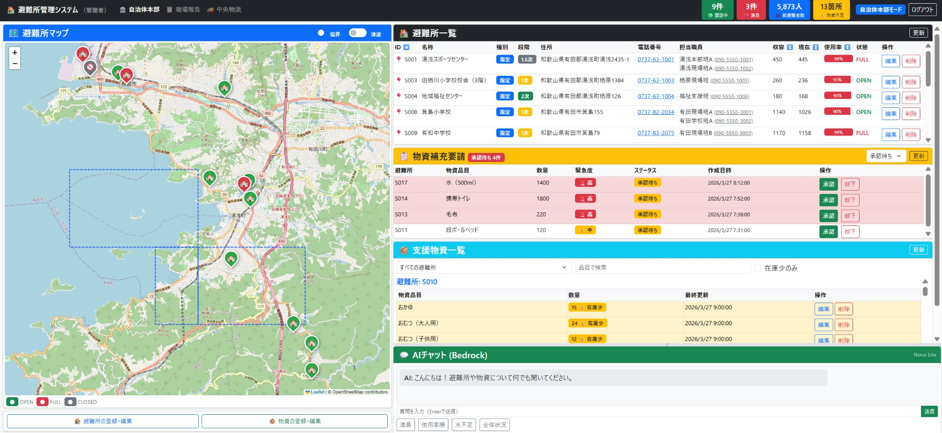
DEMO
自治体本部モード
地図上で避難所の状態を俯瞰（OPEN/FULL/CLOSED）＋ 物資補充要請の承認・AIチャットでの状況照会

Slide 10
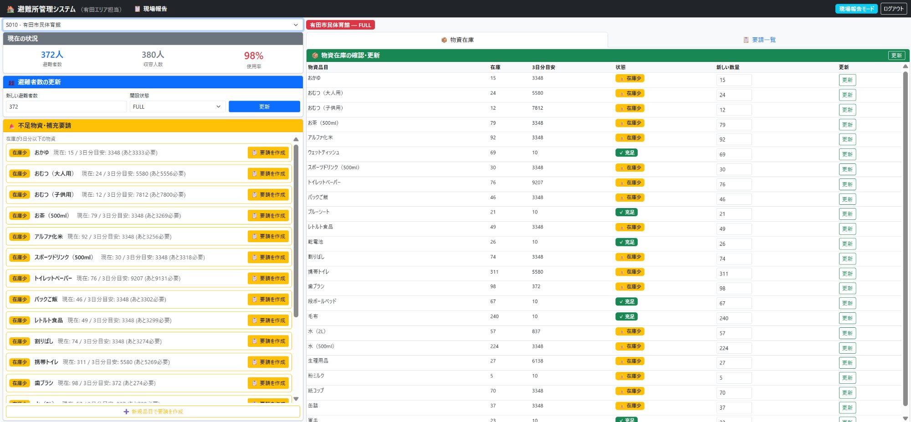
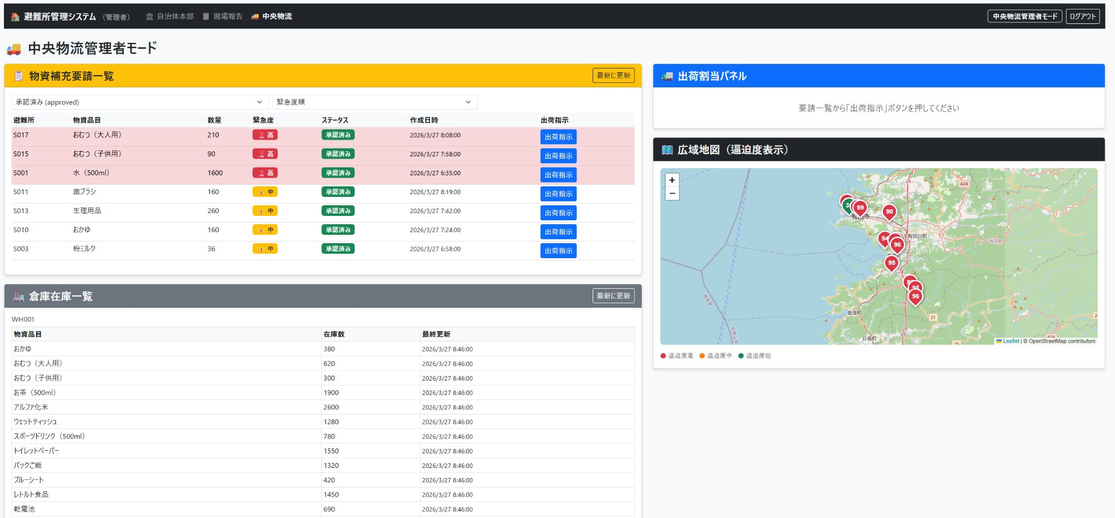
DEMO
現場報告モード ／ 中央物流モード
現場報告モード
中央物流管理者モード
この画面でできること
この画面でできること
担当避難所を選択し、避難者数・開設状態を即時更新
物資在庫を品目ごとに確認（3日分目安と比較）
在庫不足の物資を一覧表示し、補充要請をワンタップで作成
承認済み補充要請を緊急度順に一覧、出荷指示を実行
中央倉庫の品目別在庫をリアルタイムに確認・更新
広域地図で各避難所の逼迫度を色分け表示（赤＝高）

Slide 11
DEVELOPMENT
開発で直面した壁と、乗り越え方
① 壁
② 行動
③ 学び
インターンではメンターの指示通りに進めればサクサク動いた。
しかし自力で取り組むと、AWS構成の参考情報を見つけるだけで時間がかかった。
IAMのルートユーザーとIAMユーザーの違いも理解できておらず、手探り状態だった。
AWS公式チュートリアルとサーバーレス設計パターン集を読み込み、構成の型を学んだ。
機能設計では、能登半島地震の内閣府分析資料から現場の課題を抽出し、必要な機能を逆算。
Kiroを活用して開発速度を上げつつ、UI微調整はHTML/CSS知識で自ら対応した。
「自分で情報を探し、判断し、形にする」経験を通じて、自走力が身についた。
AIツールは万能ではなく、初期の要件定義と自分の技術知識が品質を左右すると実感。
ユーザー視点の機能設計には、実際の災害記録など一次資料に当たることが不可欠だと学んだ。

Slide 12

学んだこと・今後の展望
学んだこと
今後の展望
サーバーレスの設計原則と実装経験
利用シーンから逆算したアーキテクチャ選定
DynamoDBのテーブル設計（PK/SK設計）
Bedrockを活用したAIチャット機能の実装
AIツール（Kiro）を活かした開発の進め方
IaCの導入 ─ インフラ構成をコードで管理し
セキュリティ・可用性・保守性を向上
外部災害情報との連携 ─ 津波・浸水情報の反映
オフライン対応 ─ 通信不安定時でも閲覧可能に
自動通知 ─ 物資不足・満員時のアラート
ご清覧ありがとうございました

